Slide 1

12 февраля 2019 г.
Классная работа
Поиск информации
Урок 21

Slide 2

Контрольные вопросы
Что такое компьютерная сеть?
Что такое Интернет?
Что такое веб-сайт?
Что такое веб-страница?
Что такое гиперссылка?
Что такое браузер?
Что такое сервер?

Slide 3

Молодцы!!

Slide 4
Где можно найти нужную информацию?
Назовите «хранилища» информации
Библиотека
Книга
Газеты и журналы
Компакт диски
Карты памяти (флешки, флеш-карты)
Компьютер
Сеть Интернет

Slide 5
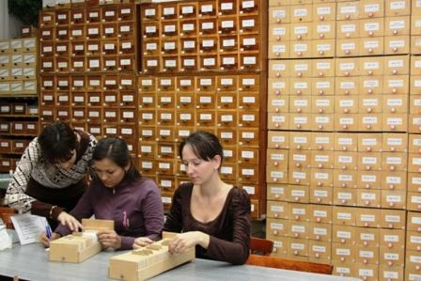
Поиск информации в библиотеке

Slide 6

Поиск информации в книге

Slide 7

Поиск информации в компакт-дисках

Slide 8



Slide 9
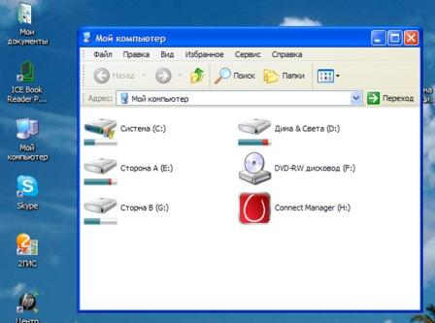
Поиск информации на компьютере

Slide 10
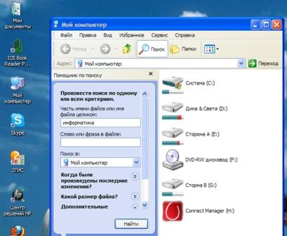
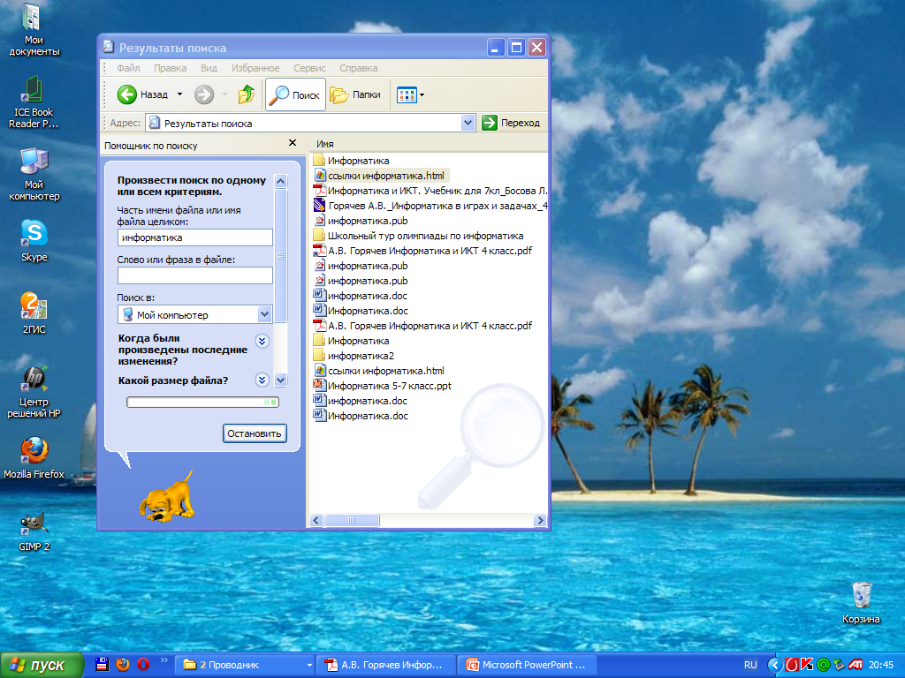
Поиск информации на компьютере

Slide 11





Поиск информации в Интернете
Браузер – программа, с помощью которой просматривают веб-страницы в Интернете.

Slide 12

Поисковые системы
Поисковые системы – это специальные программы на компьютерах-серверах для поиска информации в компьютерной сети.

Slide 13
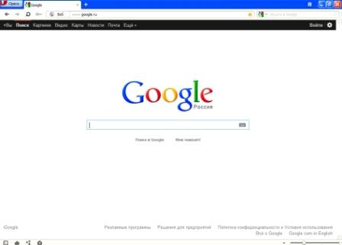
www.google.ru

Slide 14
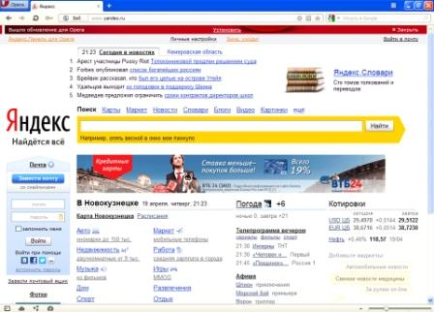
www.yandex.ru

Slide 15
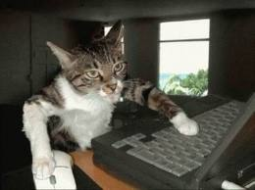
Работа за компьютером

Slide 16


Задание
Откройте браузер Google Chrome.
С помощью поисковой системы Google найдите информацию о динозаврах.
Как давно жили динозавры?
Виды динозавров?

